Slide 1
Урок математики во 2 классе тема « Сотня» учебник Петерсон Л.Г
Учитель Ищенко В.И.

Slide 2
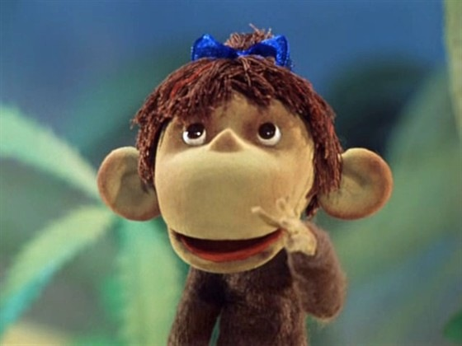
5 + 43 = 48
72 - 20 = 52
39 - 5 = 34
61 + 4 = 65
36 + 2 = 38
72 + 5 = 77
Давайте подумаем!

Slide 3
Что это ?
У Лены 7 красных шаров , а синих на 3 больше.
Сколько синих шаров?
Сколько всего шаров ?

Slide 4
Тема урока : СОТНИ

Slide 5
Вопросы от мудреца
Из чего состоит сотня ?
Как считать сотнями ?
Как правильно называть сотни?

Slide 6
Считаем сотни на моделях
+ =
+ =

Slide 7
Как получили 100 ?
90 + 10 = 100
99 + 1 = 100

Slide 8
Считаем сотни (рефлексия)
1с +2с = 3с
6с – 4с = 2с
5с – 1с = 4с
7с + 2с = 9с

Slide 9
Задача
?
1 п
2 п
2 сотни
? + 3 сотни

Slide 10
Итог урока
Сотнями можно …
Я думаю, что «сотня»- это…
Сотни состоят из…

Slide 11
Молодцы!

